Slide 1
Tính toán khoa học?
TTKH liên quan đến việc sử dụng máy tính và các phương pháp số một cách hiệu quả, tận dụng cấu hình của các máy tính tiên tiến để giải quyết các bài toán kích thước lớn trong khoa học và kỹ thuật
TTKH là tập hợp tất cả các công cụ, kỹ thuật và lý thuyết cần thiết để phát triển và giải quyết các mô hình toán học trong khoa học và kỹ thuật trên máy tính

Slide 2
Scientific Computing
Real Problem
Applied Science
Model
Math
Algorithm
ICT
Result
Deployment

Slide 3
Role of Scientific Computing
Together with theory and experimentation, computational science now constitutes the third pillar of scientific inquiry, enabling researchers to build and test models of complex phenomena
(Report to the President, Computational Science: Ensuring America's Competitiveness, USA, June 2005).

Slide 4
Errors in Scientific Computing
Error of Model
Error in Calculation
  Truncation error
  Rounding error
Error of Data
Example:
  Formula to find area of the earth = 4πR²
  What are the errors?

Slide 5
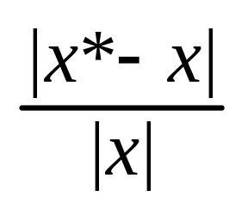
Two ways to calculate the error
Assuming x* approximates the real number x:
  Absolute error: | x* - x|
  Relative error: , x ≠ 0

Slide 6
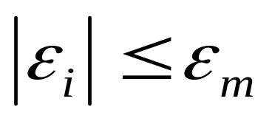
Tác động của sai số làm tròn đối với các phép toán số học
Gọi fl(x) và fl(y) là biểu dưới dạng dấu phảy động tương ứng của x và y, khi đó ta có:
  fl(fl(x) ± fl(y)) = (fl(x) ± fl(y)) * (1+ Ɛ₁)
  fl(fl(x) * fl(y)) = (fl(x) * fl(y)) * (1+ Ɛ₂)
  fl(fl(x) : fl(y)) = (fl(x) : fl(y)) * (1+ Ɛ₃)
  trong đó:
=> sai số tương đối vẫn nhỏ

Slide 7
Sai số làm tròn tích lũy (1)
Nguồn gốc:
  Khi một thuật toán phải thực hiện nhiều phép toán, sai số của mỗi phép toán nhỏ nhưng sai số của thuật toán có thể lớn. Ta phải quan tâm xem sai số của từng phép toán tích lũy trong thuật toán như thế nào.

Slide 8

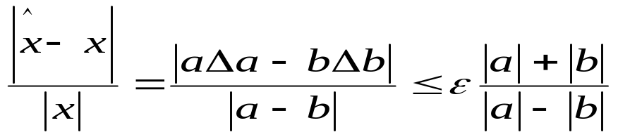
Sai số làm tròn tích lũy (2)
Sai số đột biến của phép trừ:
  Giả sử giá trị gần đúng của a, b được biểu diễn như sau:
  trong đó Δa, Δb là các sai số tương đối thỏa mãn:
  Xét sai số tương đối của phép trừ gần đúng: x=a-b:
  Từ đó sai số tương đối là:
  Sai số này rất lớn nếu a ~ b.

Slide 9
Hiện tượng tràn số
Hiện tượng tràn số lớn: xảy ra khi số thu được lớn hơn số lớn nhất mà hệ dấu phảy động có thể biểu diễn được: e > e_{max}
Hiện tượng tràn số nhỏ: xảy ra khi số thu được nhỏ hơn số nhỏ nhất mà hệ dấu phảy động có thể biểu diễn được: e < e_{min}

Slide 10
Stability of the numerical method
The concept of numerical stability is related to the accuracy of the algorithm because of rounding errors.
An algorithm is said to be unstable if rounding errors can lead to large errors in the results.

Slide 11
List of topics
Matlab (8T)
System of Linear Equations (4T)
Fitting Curve (4T)
Solving Nonlinear Equation (4T)
Approximation of Derivative and Integral (4T)
Ordinary Differential Equations (4)
Unconstraint Minimization Methods (4)
Linear Programming (8T)

Slide 12
References
Tạ Văn Đĩnh. Phương pháp tính. NXB Giáo dục, 1995.
Phạm Kỳ Anh. Giải tích số. NXB Đại học Quốc gia Hà nội, 1996.
Lê Trọng Vinh. Giải tích số. NXB Khoa học Kỹ thuật, Hà nội, 2000.
Nguyễn Đức Nghĩa. Tối ưu hoá (Quy hoạch tuyến tính và rời rạc). NXB Giáo dục, 1996.

Slide 13
References
5. Michael Heath. Scientific Computing: An introductory survey. McGraw-Hill Inc. 2001.
6. Charles F. Van Loan, Introduction to Scientific Computing. A Matrix-Vector Approach Using Matlab. 2nd Edition. Prentice Hall, 2000.

Slide 14
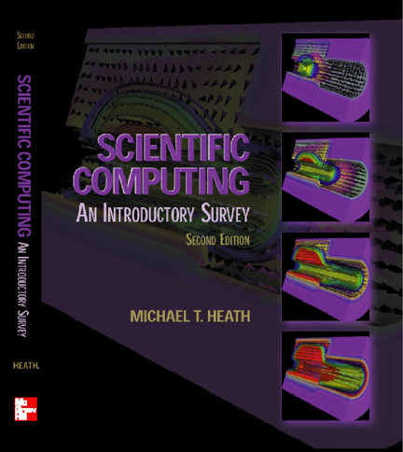
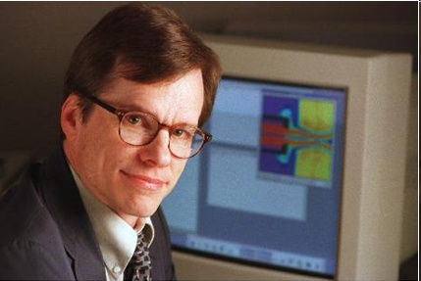
Michael Heath
Director of Computational Science and Eingineering at the University of Illinois at Urbana-Champaign

Slide 15
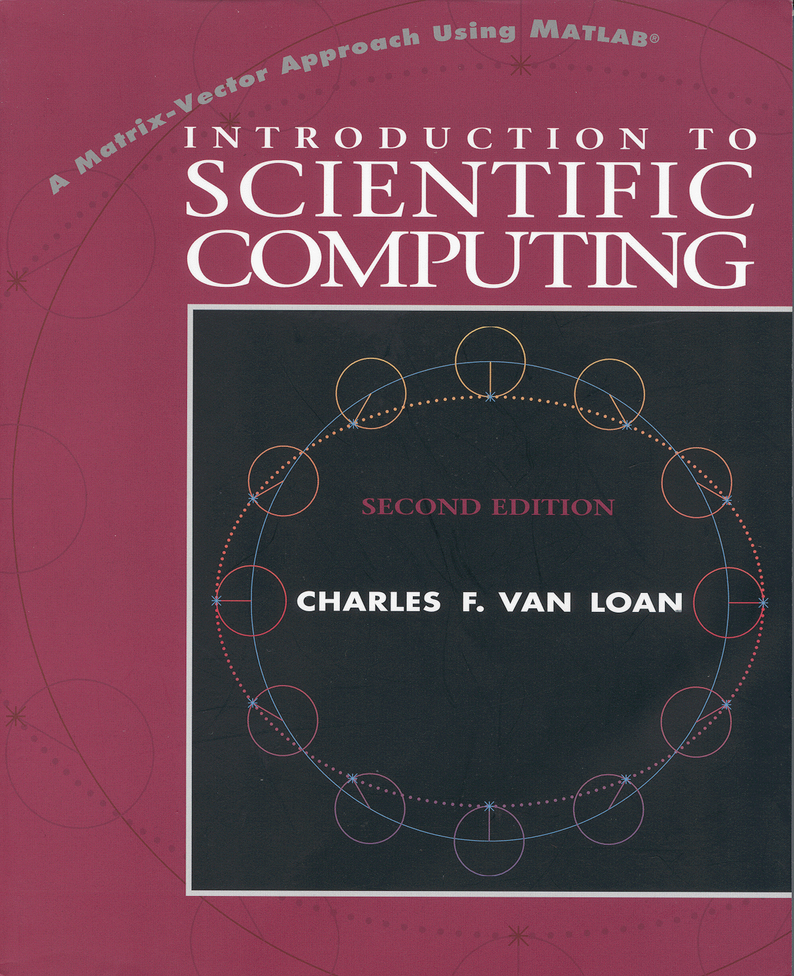
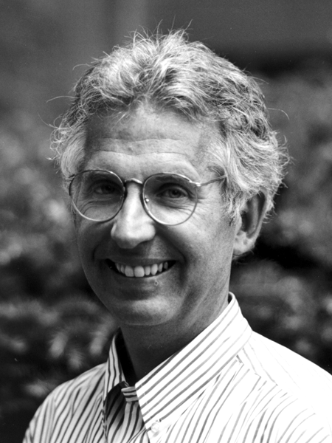
Charles F. Van Loan
Joseph C. Ford Professor of
Engineering Department of
Computer Science, Cornell Univ.

Slide 16
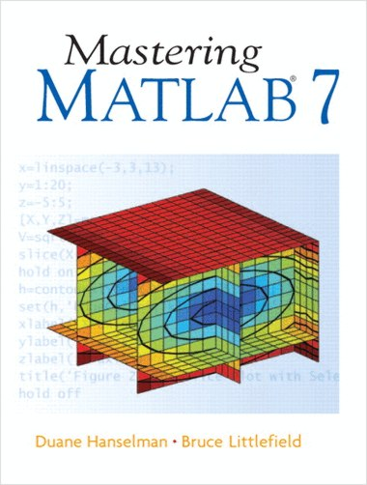
References
7. Duane Hanselman, Bruce Littlefield.
Mastering MATLAB 7. Pearson/Prentice Hall, 2005, 852 Pages.
K. Sigmon. MATLAB Primer. Univ. Florida, 1996.

Slide 17
References
Gene Golub and Charles Van Loan. Matrix computations. John Hopkins University Press 1996.
Dammed J.W. Applied Numerical Linear Algebra, 1996.
Iserles. A First Course in Numerical Analysis of Differential Equations, Cambridge University Press, 1996.
C. Evans, Partial Differential Equations, AMS, 1998.
G. W. Stewart, Introduction to Matrix Computations, Academic Press, 1998
Gill, P.E., Murray, W. and Wright, M. H., Numerical Linear Algebra and Optimization, Volume 1, Addison-Wesley, Redwood City, California, 1991.
Stephen G. Nash, Ariela Sofer, Linear and Nonlinear Programming. McGraw-Hill, 1998.

